Slide 1
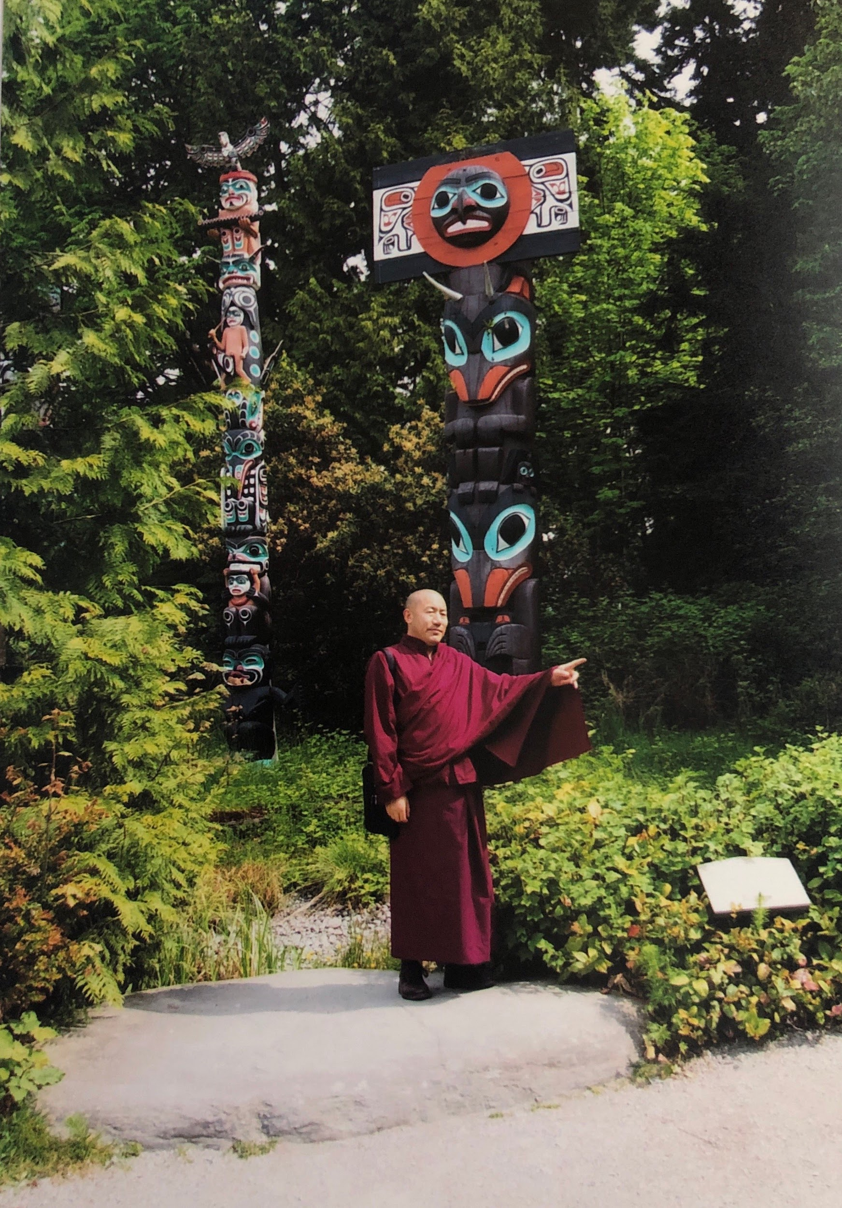
课前颂
看视频:
生存的方式和生存的意义
串讲
法义讨论
课后回向

Slide 2

生存的方式和生存的意义

Slide 3
生存的方式和生存的意义
1.1我们最缺少的是什么？
1.1.1 如何产生效果
1.1.2 基础的定义
1.1.3 怎样衡量自己修的是不是佛法呢？
1.1.4 有一点基础的人，需要巩固基础；没有基础的人，就要打好基础
2.1 在生存的方式中，佛对所有学佛的人的要求
2.2 在家居士生存的方式是什么？

Slide 4
生存的方式和生存的意义
2.3 以前没有学佛的时候，自己有没有将生存的方式和生存的意义分开过？
3.1 生存的意义是什么？
3.2 飞蛾投火的原因？
3.3 解脱的路线怎么走？
总结

Slide 5
一、为何要区分生存的方式和意义
1.1我们最缺少的是什么？
我们现在最需要和最缺少的是基础的修法和认识，因为最基础的也是最关键的。
密宗大圆满是很高级的法，但以我们目前的状况来看，现在还不是修的时候。如果我们在目前的情况下修大圆满或是其他的密宗，效果不一定很好。这并不是说大圆满和密宗有什么不好，大圆满和密宗当然是很好的甚深之法；但修者的根机必须与法相配，我们需要的是效果，并不是大圆满、生起次第、圆满次第的名声。如果根机不配而提前修大圆满、修密宗，效果就不是很理想。

Slide 6
一、为何要区分生存的方式和意义
1.1.1 如何产生效果
藏传佛教讲究次第。所以基础最关键。
基础好了以后，其他都好说，基础不好的话，修什么法都不会有什么效果。
1.1.2 基础的定义
出离心和菩提心。
1.1.3 怎样衡量自己修的是不是佛法呢？
藏传佛教的高僧大德们在很多论典中对佛教下了这样的定义，很简单，就一句话—修任何一个法，能够断除烦恼的叫做佛法；不能断除烦恼，或者对断除烦恼没有什么帮助和效果的，就不是佛法。如果烦恼没有断除，就需要重新调整。

Slide 7
一、为何要区分生存的方式和意义
1.1.4 有一点基础的人，需要巩固基础；没有基础的人，就要打好基础
我们应当从出离心开始修。
1.2 为什么要讲生存的方式和生存的意义呢
很多不学佛的人和部分居士把生存的意义当作生存的方式，生存的方式当作生存的意义。把两者混为一谈，就像愚昧无知的畜生一样。所谓学佛，只是为了追求人天福报，既不特别地强调下一世怎么样，更不寻求解脱，主要是在现世生活中能够过得好一些—健康、长寿、发财，就是为了达到这一点目的去烧香、拜佛、念经等等；从外表上看是在学佛，但实际上是把佛法当成了一种生存的方式。
不信佛的人，将努力工作作为生存的方式；信佛的人，将去庙里烧香拜佛作为生存的方式，就是为了生存而学佛.

Slide 8
二、生存的方式
1.2 为什么要讲生存的方式和生存的意义呢
动物能活下去，就是生存的意义。
但是我们人不一样，学佛的第一个入口，就是要区分清楚，生存的方法和生存的意义要区分清楚。
2.1 在生存的方式中，佛对所有学佛的人的要求
少欲知足

Slide 9
二、生存的方式
2.2 在家居士生存的方式是什么？
佛要求我们，在一般的情况下，个人的生活应当尽量地简单一点儿、朴素一点儿，只要能够生存就可以了，不一定要生活得太优裕。这不是说一定要吃不好吃的，一定要穿很旧的衣服，一定要住很破的房子。
佛也说了，如果因前世的福报，自己在这一生当中不需要太多的辛苦，不需要花太多的时间，就能过上很优裕的生活的话，也不一定要过很朴素的生活。少花一些精力来追求物质财富，过简单的生活，也就是说不能太奢侈，这样就可以节约很多时间来做很多有意义的事情，这是佛告诉我们的生存方式。
佛的意思是能够生存就可以了。不需要太高级，但我们往往会为了一些没有必要的生活，而给自己带来很多的痛苦。

Slide 10
二、生存的方式
2.2 在家居士生存的方式是什么？
在任何一个问题上，都特别讲究不要堕两边，不要走极端。
生存的方法尽量简单。
另一个关键性的原则，是不能以杀盗淫妄等十不善作为生存方法。
在不违背这个原则的前提下，如果生活过得好也没有什么问题。但只有极少数福报很大的人，才能一生当中既不太费力，生活也能过得很好。一般而言，生活过得越好，付出就会越大；
所以，佛要求我们尽量地选择比较简单的生存方式。

Slide 11
二、生存的方式
2.3 以前没有学佛的时候，自己有没有将生存的方式和生存的意义分开过？
那个时候我们一般会认为，吃喝玩乐就是生存的意义；但佛告诉我们，吃吃喝喝只是生存的方式，而不是生存的意义。
譬如说，一辆汽车的生存意义是不是燃烧燃料呢？当然不是。汽车生存的意义，就是交通运输，燃烧燃料只是它的生存条件；因为有了燃料它才有活力，才可以做事情。人也是这样。衣食住行等等，是人生存的方式。吃好吃的食物、穿漂亮的衣服、住豪华的房子不是生存的意义，以后我们只能把金钱等世俗的东西当成维持生命的条件。
佛告诉我们怎么做，我们就尽量去做。佛对我们的要求百分之百做到了，我们就成佛了。我们能做多少就做多少.

Slide 12
三、生存的意义
3.1 生存的意义是什么？
生存的意义就是我们为了要给我们的将来，做一些准备。
老了有养老保险，死了有没有保险？
但从人类有史以来到今天，任何一个哲学家，任何一个科学家，都不能真正推翻轮回学说，证明后世不存在；相反，轮回存在的如铁一般的证据却越来越多，这不是什么猜测，而是在活生生的现实生活中看得见、摸得着的东西。
我们没有办法回避现实—后世一定存在，既然如此，我们需要为后世做准备。
生存的意义往解脱的方面去思考

Slide 13
三、生存的意义
3.1 生存的意义是什么？
唯一的生存的意义就是我们这一次能够走上解脱道。
因为真正能够走上解脱道，就彻底地解决了我们的生老病死。如果是大乘佛法的话，不但解决了自己的生老病死，而且也可以逐渐解决所有众生的生老病死，所以，我们要高瞻远瞩，不能只看到现实生活当中的一些蝇头小利，这样我们会彻底失败。
如果在我们一生结束的时候还是以失败而告终的话，那就是最大的失败。
修行的目的不是为了健康、顺利、发财，而是为了解脱。只有断除烦恼以后，才会获得解脱。
需要问自己，虽然在三年、五年当中彻底断除烦恼不太现实，但减少烦恼没有？即使没有明显地减少，但往减少的方向走了没有？

Slide 14
三、生存的意义
3.1 生存的意义是什么？
举例：
学《现观庄严论》讲菩提心，讲得非常复杂，在菩提心上面花了很长的时间。几十年过去了，还没有菩提心，
但有些人不是这样，他不管菩提心的若干观点，只是去修菩提心，结果人家修成了，我们却没有修成。
作为居士就更不能这样。本身居士就没有那么多的时间，短短的时间内，又去听这个法、听那个法；如果一个都不修的话，就像一个人吃东西，吃完了之后却不能消化，结果全部吐出来一样没有任何意思。
从此以后，我们应该将二者区分开，知道什么是生存的方法，什么是生存的意义

Slide 15
三、生存的意义
3.1 生存的意义是什么？
真正的佛菩萨不希望我们有更多的钱，他们更希望我们有出离心、菩提心。对佛菩萨来说，我们有钱没钱无所谓，他们希望我们有出离心，有菩提心。只要生存没有太大的困难，就一心一意去修行，竭尽全力地把握住自己的生死，这是我们目前的工作。
如果有了菩提心，事情还是要照样去做，但做事情的目的就不一样了。对金钱要看的比较淡，需要需求解脱，如果我们真正的解脱了后，我们从此就不会再有生老病死的痛苦，不但我们自己没有生老病死的痛苦，而且我们也可以逐渐的度化很多众生，我们也可以让很多众生，没有生老病死，这个是我们生存的意义。
只要我们放下我执，就能做到。

Slide 16
三、生存的意义
3.1 生存的意义是什么？
真正的佛菩萨不希望我们有更多的钱，他们更希望我们有出离心、菩提心。对佛菩萨来说，我们有钱没钱无所谓，他们希望我们有出离心，有菩提心。只要生存没有太大的困难，就一心一意去修行，竭尽全力地把握住自己的生死，这是我们目前的工作。
如果有了菩提心，事情还是要照样去做，但做事情的目的就不一样了。我们对金钱要看的比较淡，需要需求解脱，如果我们真正的解脱了后，我们从此就不会再有生老病死的痛苦，不但我们自己没有生老病死的痛苦，而且我们也可以逐渐的度化很多众生，我们也可以让很多众生，没有生老病死，这个是我们生存的意义。
只要我们放下对轮回的贪欲心，就能做到。

Slide 17
三、生存的意义
3.2 飞蛾投火的原因？
所有事情都有因缘，因缘有远的因缘和近的因缘，也叫做远因和近因。远因是很早以前造成的一种因，近因就是当下的因。现在我们从物质方面所作的所有解释都是近因，它的远因是什么呢？是飞蛾的上一世非常执著自己的相貌，或是非常喜欢漂亮的人，特别地执著色蕴；无论是男的女的，无论是对谁，下一世就会投生为飞蛾。飞蛾投火身亡的原因就是贪心。
我们投生的时候，凡夫人没有选择。我们都是凡夫，死了以后一定要投生，非投生不可，连佛都挡不了。如果佛能够阻挡，今天我们肯定不会在轮回里，佛已经把我们全部度完了

Slide 18
三、生存的意义
3.3 解脱的路线怎么走？
对佛法不了解的人来说，这个问题很麻烦的事情。但是我们通过佛的教诲的话，这个路线就很简单。我们需要的是放弃对轮回的贪欲心，就能走上解脱道。
第一个需要做什么呢？出离心，从今天起，我们不把金钱当做生命的意义。从现在起，我们把生存的意义变为走解脱道。
从今天起，我以后所有事情的重点，就是放在解脱道上面，希求解脱。
我生命的目标，就是走解脱道。就是有一个这样坚定不移的决心，在这个发心上面，哪怕是念一句咒，一个咒子，已经开始回头走解脱路了。走一步，就是离解脱近一步。

Slide 19
四、总结
今天的课是争对刚刚学佛的人来讲的。
很多人理论上面懂，但是实际行动上面有很多人把生存的方法当做是身存的意义了。
前几年我讲了出离心和菩提心，去年又讲了很多空性的修法，今年又回到
最基础的地方，像幼儿园的小朋友一样从头开始学。
因为我们需要实际开始做一点，在实际行动上面要把这两个分清楚。
作业：自我观察思维自己这2年的修行进步是什么？自我检查，这两年修行的进步是什么。过一段时间要考试，考试的内容，就是问你们有没有菩提心、有没有出离心.在出离心上面有没有进步？我们内心深处，有没有获得佛法的利益？

Slide 20
问题讨论
1. 学完这一课，对你最大的感受是什么？
2. 目前我们最缺少的是什么？
3. 怎样衡量自己修的是不是佛法呢？
4. 在生存的方式中，佛对所有学佛的人的要求？在家居士生存的方式是什么？
5. 以前没有学佛的时候，自己有没有将生存的方式和生存的意义分开过？
6. 生存的意义是什么？
7. 解脱的路线怎么走？要如何开始？

